Slide 1
HAVA KİRLİLİĞİ
Prof. Dr. Ahmet KARADAĞ

Slide 2
1.1.Havanın Tanımı
Hava, yerkürenin etrafını saran atmosferi meydana getiren, normal şartlarda bileşimi %78 azot, %21 oksijen ve %1’de diğer gazlardan oluşan, canlı cansız varlıklara zarar vermeyen doğal bir kaynaktır.
Tüm canlıların hayatının devamı için temel unsur olan hava, solunum yoluyla organizmaya girerek canlılık verir. Çevreyi oluşturan öğelerden su ve toprak gibi hava da kirlenebilen bir ortamdır. Havanın gerek insan sağlığına gerekse doğaya zarar verici hale gelmesi kirlilik belirtisidir.
1.2.Havanın Özellikleri
Havanın içerisin de çeşitli maddeler vardır. Bu maddeler şunlardır:
Azot
Oksijen
Karbondioksit
Soygazlar
Ozon

Slide 3
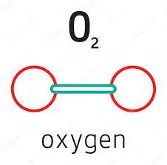
1.2.1.Azot (N₂)
Atmosferde normal şartlarda kuru havanın %75.085’i oranında bulunan azot, yeryüzeyinde çoğunlukla sodyumnitrat (NaNO₃) halinde bulunur. Endüstride sıvı havanın damıtılmasıyla azot elde edildiği bilinmektedir.
1.2.2.Oksijen (O₂)
Havanın bileşiminde azottan sonra en fazla bulunan (% 20.95) gaz, oksijendir. Yanıcı ve yakıcı bir özelliğe sahip olan oksijen, tüm canlıların yaşamını için gerekli bir gazdır. Solunum yoluyla canlı organizmaya girerek yaşam fonksiyonlarını düzenler.
Oksijen, doğada en çok bulunan elementtir. Serbest halde atmosferde (O2) molekül halinde bulunur. Doğadaki asal gazlar dâhil bütün elementlerle birleşime girebilen oksijen, aynı zamanda kimyasal bağların çözümünde katalizör görevi yapar.

Slide 4
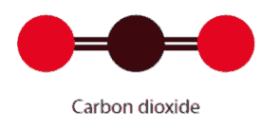
1.2.3.Karbondioksit (CO₂)
Karbondioksit, oda sıcaklığında renksiz ve kokusuz bir gazdır. Oksijenin karbonla birleşmesi sonucu ortaya çıkan en önemli bileşikler karbonmonoksit (CO) ve karbondioksit (CO₂)dir. Bu oksitler, karbon ve hidrokarbonların yanmasından elde edilir. Atmosfere karışan karbondioksit yeşil bitkilerin fotosentezi ve fermantasyonundan kaynaklanmaktadır. Sanayide soğutma amacıyla kullanılan karbondioksit kuru buz halinde katı olarak muhafaza edilir.
1.2.4.Soygazlar(Asal Gazlar)
Kimyasal etkinlikleri çok düşük olması nedeniyle hemen hemen hiç bileşik yapmazlar. Bütün soygazlar sıvı havanın damıtılması ile elde edilmektedirler. Atmosferde en bol bulunan, Argon’dur. Helyum ve radon radyoaktif bozulmadan ortaya çıkarlar.

Slide 5
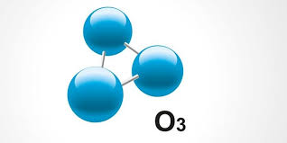
1.2.5.Ozon (O₃)
Oksijen elementinin atomlu izotopu durumunda olan ozon, açık mavi ve kokulu bir gazdır. Yoğunluğu, oksijenin yoğunluğunun bir buçuk katı ve sudaki çözünürlüğü, oksijenden daha fazladır. Oksijenin elektrolizi ile elde edilir.
Yeryüzünde yaşayan canlılar için büyük tehlike oluşturan güneşin ultraviyole ışınları ve radyasyon etkisinden canlıları atmosferdeki bu ozon tabakası korur.
Ultraviyole ışınlar havadaki oksijeni moleküllerini parçalayarak atom haline dönüştürür. Yalnız kalan bu atomlar da diğer oksijen molekülleri ile birleşerek ozon haline gelirler. Ardı ardına olan bu oluşum sırasında radyasyon absorbe edilerek tutulur.

Slide 6
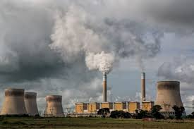
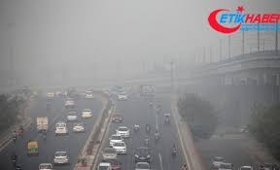
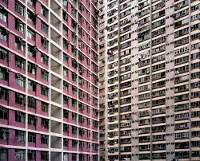
Hava kirliliğinin kaynakları
Hava kirliliğinin kaynaklarını üç sınıfa ayırabiliriz.
Nokta kaynak
Büyük emisyon kaynakları, endüstri kuruluşları
Çizgi kaynak
Karayollarıda araçlardan kaynaklanan emisyonlardır.
Alan kaynak
Meskun alanlar

Slide 7
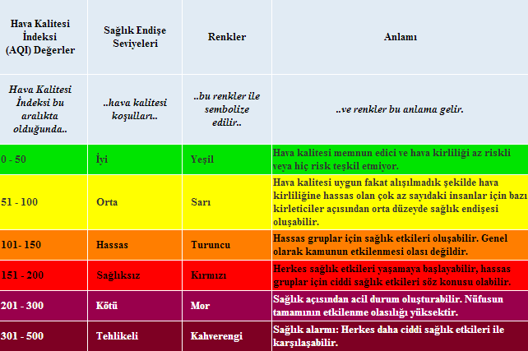
Hava Kalite İndeksi(HKİ)
Yaşadığımız çevredeki hava kalitesinin günlük olarak rapor edilmesi için kullanılan bir indekstir.
Yaşadığımız bölgenin havasının ne kadar temiz veya kirli olduğunu ve ne tür sağlık etkilerinin oluşabileceği konusunda bilgiler verir.

Slide 8
1.3.Hava Kirliliğinin Sebepleri
Türkiye’de hızlı sanayileşme ve şehirleşme hareketleri, Cumhuriyet devrinde kendini daha belirgin olarak hissettirmeye başlamış, bilhassa da 1950’lerden sonra sanayileşme, şehirleşme ve hızlı nüfus artışı, köyden şehre göç, çarpık şehirleşme gözle görülür olumsuzluğu beraberinde getirmiştir. Bütün bu zincirleme olayların sonucunda ise, çevrede bozulmalar başlamıştır.
Hava kirliliği genel anlamda, sanayi kuruluşlarında meydana gelen emisyonların yeteri kadar önlem alınmadan atmosfere bırakılması, ulaşım araçlarından kaynaklanan egzoz gazlarının atmosfere verilmesi, çeşitli endüstri tesisleri ve konutlarda yakılan özellikle fosil yakıtlardan ortaya çıkan partikül (toz, zerrecik), duman, is, kükürt, azot oksitleri ve hidrokarbonlardan oluşmaktadır.
Şehirleşme ve Konutların Isıtılması
Endüstrileşme
Motorlu Taşıtlar
Atmosferik Özellikler
Topoğrafik Özelliklerin Etkisi
Meteorolojik Özelliklerin Etkisi

Slide 9
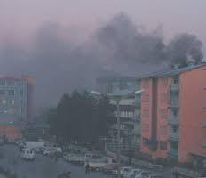
1.3.1.Şehirleşme ve Konutların Isıtılması
Havayı kirleten en önemli olay, bireylerin ısınmasını sağlayan yanmadır. Fosil yakıt olarak tanınan petrol, gaz, kömürün yakılması sırasında çıkan gazlar hava kirlenmesinin önemli sebeplerinden biridir.
Bilhassa enerji elde etmek, konutları ısıtmak, motorlu araçları hareket ettirmek gibi modern hayatın gereği olan faaliyetlerde görülen suni yanma olayları yanında doğal olaylar sonucu oluşan yangınlarla da hava kirliliği olabilmektedir.
Yerleşim birimlerinde km² ye düşen insan sayısı nüfus yoğunluğu olarak belirtilir. Belli bir kapasiteye hizmet götürebilen ve doğal kaynakları sınırlı olan bir yerde nüfus hızla artar ve yoğunlaşıp kapasiteyi zorlar, bölüşme ve tüketim artacağından, aşırı nüfus hava kirlenmesinin de sebebi olarak belirtilmektedir.

Slide 10
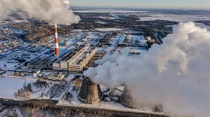
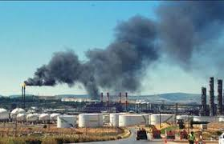
1.3.2.Endüstrileşme
Sosyal ve ekonomik sebeplerle şehir nüfusunun hızlı artışı, hızlı sanayileşmeyi, plansız, düzensiz gelişmeleri de beraberinde getirmektedir. Hızla artan çok katlı betonarme binaları, plansız yapılaşma, yeşil alanların azlığı, mevcut alanların da imara açılması, bina ve fabrika yapımında bilinçsiz yer seçimi gibi problemler ve bunların sıkıntıları insanlığın ortak sorunu halini almıştır.
Fabrikaların kuruluş yerlerinin yanlış seçimi, geri teknolojilerin kullanılması, baca gazlarının arıtılmadan atmosfere bırakılması gibi sebeplerin havanın kirlenmesine büyük etkisi olmuştur.

Slide 11
1.3.3.Motorlu Taşıtlar
Gerek içten, gerekse dıştan yanmalı motorlarda kullanılan benzin ve mazot (motorin) gibi yakıtlarda motorda yandıktan sonra egzozlardan dışarı atık gazlar olarak çıkmaktadır.
Hidrokarbonlar (HC): Yakıtın iyi yanmaması ve depo dolum sırasında ortaya çıkabilir. Kanserojen etkiye sahiptir.
b) Karbonmonoksitler (CO): Yakıtın eksik yanmasından ortaya çıkar, renksiz, kokusuz ve tatsız olup havada %03 oranında öldürücüdür. Benzinli araçlar rölantide veya kapalı ortamda ortaya karbonmonoksit çıkarırlar. Atmosferde kendiliğinden karbondioksite dönüşür.
c) Azotdioksitin, akciğeri tahrip eden kan yapısını bozucu etkileri bulunmaktadır.
d) Kurşunoksitler (PbOx): Benzinli araçların egzozundan çıkar. Fazlası vücutta birikir. Kan, beyin, sinir ve akciğerlere zarar verir.
e) Kükürtdioksit (SO2): Yakıt içindeki kükürt yanarken SO₂ dönüşür. Bu SO₂’de su buharı ile birleşerek, sülfürik asit ve kükürt bileşikleri insan ve çevreye oldukça zararlıdır.
Bunlar içinde, en dikkat çekicileri sıvılaştırılmış petrol gazı olarak bilinen LPG (likit petrol gazı), doğal gaz’dır. Bu gazlar çevre kirliliğini en aza indiren temiz enerji kaynaklarıdır.

Slide 12
1.3.4.Atmosferik Özellikler
Atmosferik olaylar da hava kirliliğini büyük ölçüde etkileyen unsurlardan biridir. Havayı kirletici unsurların, kaynağından çıktıktan sonra atmosfere karışarak dağılması veya havada asılı olarak kalması meteorolojik olaylarla doğrudan ve çok yakından ilgilidir.
Bu meteorolojik olaylar sıcaklık, sis, inverziyon, rüzgâr, nem, yağış ve basınç faktörleridir.
1.3.5.Topoğrafik Özelliklerin Etkisi
Yeryüzü şekillerinin özelliği kirli havanın yerleşim birimi üzerinde kalışını etkilemektedir. Yani doğrudan bir etki değil ama mevcut kirliliğin kalıcılık süresini etkilemesi açısından önemlidir.
Yükseklik: Kirlenmeyi etkileyen topoğrafik bir unsurdur.Bilindiği gibi yeryüzünden ortalama 100 m. Yükseldikçe sıcaklık yaklaşık 0.5 0Cazalmaktadır. Bu sebepten yüksek yerler soğuk olur. Daha çok yakıt tüketilir. Daha uzun süre soba ve kalorifer yakılır.
Yüksek --Soğuk --Çok yakıt --Çok kirlilik
b) Bakı: Bir yerin güneşe karşı yönü demek olan bakı şartları da kirlenmeye etki eder. Eğer bir yerleşim merkezi güneşe bakan bir yamaçta ise daha çok ısınır. Böylece yakıt ihtiyacı azalır, dolayısıyla kirlenme de az olur.

Slide 13
1.3.6.Meteorolojik Özelliklerin Etkisi
Basınç: Hava kirliliğinin kalıcı ya da çabuk dağılıcı olmasında etkili bir unsurdur.
Yüksek basınç --Alçak hava hareketi --Kirlilik çok
b) Sıcaklık: Havalar soğuyunca ısınma ihtiyacı doğmakta ve daha çok yakıt kullanılmaktadır.
Soğuk --Çok yakıt --Çok kirlilik
c) Bulutluluk: Güneş ışınlarının yeryüzüne ulaşmasını engelleyen ve ısınmayı zorlaştıran bulutluluk olayı daha çok ısınmak için daha çok yakıt gerektirdiğinden kirlenmeye etki eder.
d) Rüzgâr: Rüzgârın etkisi de havayı kirletme yönünde değil kirli havayı az ya da çok taşıma,kirliliği dağıtma yönünde olmaktadır. Rüzgârın olmaması, eğer dikey hava hareketi de yoksa kirli havanın olduğu yerde kalması demektir.
Rüzgâr yok veya ters yönde --Kirlilik çok
e) Nem: Nem hem olumlu, hem olumsuz etki yapabilen bir unsurdur. Atmosferin yere yakın kısmında nem daha çok olup, bu nem ısıyı tutar ve böylece az yakıt gerektiği için kirlilikte az olur.

Slide 14
1.4.Hava Kirliliğinin İnsan ve Çevreye Etkileri
Hava kirliliğinin çevre üzerindeki olumsuz etkileri dört ana başlık altında incelenebilir.
1.4.1.İnsan Sağlığına Etkileri
Havadaki karbon parçacıkları, ozon, karbonmonoksit, kükürtdioksit, doymamış hidrokarbonlar, aldehitler, kanserojen maddeler solunum yolu ile insan vücuduna girer. Böylece solunum yollarında rahatsızlıklar kendini hissettirir, vücudun mekanizması bozulmaya başlar, bronşlarda iltihaplanma, daralma görülür. İleri safhalarda ise, bronşit, anfizom ve akciğer kanseri ,
Ozon tabakasının incelmesinden kaynaklanan cilt ve deri hastalıkları, yanmalar
Sıtma gibi salgın hastalıkların yayılması,
Virüs çeşitliliğinin ve dağılımının artması gibi rahatsızlıklar kendini gösterebilir.

Slide 15
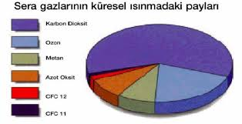
1.4.2.İklime Etkileri
a) Sera etkisi: Yer atmosferine de su buharının da içerisinde bulunduğu sera gazı olarak adlandırılan gazlar, güneşten alınan enerjinin bir kısmının uzaya tekrar dönmesini önler, böylece yer yüzeyinin olduğundan daha fazla ısınmasına sebep olurlar, bu olaya sera etkisi denir.
Atmosferde kısa dalgalı güneş radyasyonunu geçirme buna karşılık yerden atmosfere yayılan uzun dalgalı radyasyonu tutabilme özelliklerine sahip gazlara da sera gazı denir. Türkiye’nin başlıca sera gazı kaynakları enerji, sanayi ve tarım sektörüdür. Bu sektörlerdeki birincil enerji kaynağının yaklaşık %85’i ticari (taş, kömürü, linyit, asfaltit, doğal gaz, hidrolik), %15’i ticari olmayan (odun, hayvan ve bitki atıkları) kaynaklardan oluşmaktadır.
Sera gazları:
Su buharı(H₂O)
Ozon(O₃)
Karbondioksit (CO₂)
Metan (CH₄)
Azot oksit (N₂O)
Kloroflorokarbonlar(CFC)

Slide 16
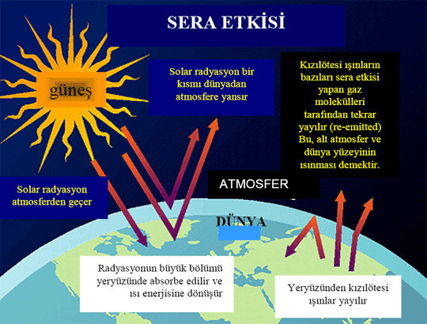
b) Küresel Isınma
Atmosfer salınan karbondioksit, kloroflorokarbonlar ve öteki radyoaktif sera gazı emisyonlar nedeniyle yerin yüzey sıcaklıklarındaki artış “küresel ısınma” olarak tanımlanmaktadır.
Küresel ısınma nedeniyle iklim değişikliklerinden sorumlu tutulan sera gazlarını güneşten alınan enerjinin bir kısmının uzaya geri dönmesini önleyerek atmosferde tutmaları ile meydana gelen “sera etkisi”, yerin yüzeyinin ısınmasına etki eden en önemli faktördür.

Slide 17
c) Asit yağmurları
Özellikle termik santrallerde ve motorlu araçlarda kullanılan fosil yakıtların yanması sonucu atmosfere bırakılan başta kükürtdioksit (SO₂) olmak üzere, azot oksitler ve diğer kirleticilerin karmaşık bir süreç içinde havadaki öteki kimyasallarla (özellikle nemli bölgelerde su buharı ile) tepkimeye girmesi ile oluşan sülfürikasit (H₂SO₄) ve nitrikasit (H₂NO₃)’in yağmur, kar, ve dolu gibi hidrometeorlarla yere ulaşması “asit yağışları” olarak adlandırılır.
Asit yağışlarına bağlı olarak toprak, göl ve akarsularda gözlenen asit birikimlerinin yanı sıra, kuru sülfat ve nitrat partiküllerinin (parçalarının) çiyli ya da sisli ortamda nemlenmesi sonucu kuvvetli asitik çözeltiler toprakta depolanabilmektedir.
Asit yağışlarının neden olduğu zararlardan bazıları şunlardır:
Toprakta bulunan alüminyumun çözülerek içme sularına karışması ve bu yolla insanların zehirlenmeleri,
Göl ve akarsuların asit dengesinin bozulması, su ekosistemin bozulması, tüm canlı organizmaların etkilenerek bazı su ürünlerinin yok olması
Orman örtüsü ve kentlerdeki yeşil alanların ve ağaçların kuruması, yok olması,
Tarihsel – kültürel kalıntı ve eserlerin, binaların çözünme ufalanma ve aşınma gibi süreçlerle tahrip olması.

Slide 18
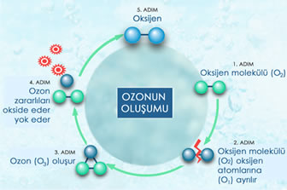
d) Ozon Tabakası, Görevi ve Korunumu
Etrafımızı çevreleyen atmosfer, çeşitli katmanlardan oluşmaktadır. Atmosferin her tabakasında, fiziksel ve kimyasal olaylar farklıdır.
Güneşin ultraviyole ışınları, oksijen moleküllerini parçalayarak oksijen atomlarını ortaya çıkarmakta ve oksijen molekülleri ile birleşerek 3 atom oksijene sahip olan ozon haline dönüştürmektedir.
Ozon ve ozon tabakası (Ozonosfer), stratosfer tabakasının üst kısmında bulunan gaz tabakadır. Ozon tabakası, Güneş'ten gelen morötesi (ultraviyole) gibi zararlı ışınları tutar. Bu hayati açıdan çok önemlidir. Çünkü morötesi ışınlar ölümcüldür.

Slide 19
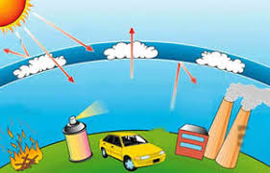
Ozon yoğunluğunun ultraviole ışınlarını tutma görevini yapamayacak kadar azalması ozon tabakasının incelmesi olarak adlandırılmaktadır.
Ozon tabakasının incelmesi sonucunda; UV-b radyasyonu artmakta ve insanların bağışıklık sistemleri zarar görmekte, görme bozukluğuna ve deri kanserine yol açmaktadır. Ozon tabakasının incelmesine sebep olan kloroflorokarbon ihtiva eden maddelerin başında klor türevleri, plastik köpükler (strafor), spreyler, aerasoller ve yangın söndürücüler gelmektedir.
Ozonun tahrip edilmesine neden olan kimyasal maddeler klor, brom, hidrojen ve azot içeren bileşiklerdir. Bu bileşikler ozonu tekrar moleküler oksijene çevirmekte ve katalitik reaksiyonlar binlerce ozonu yok edebilmektedir. Yukarıda sözü edilen kaynak gazların en önemlisi olan klor ve bromla bir arada bulunan karbon bileşiklerini ihtiva etmektedir.

Slide 20
Ozon tabakasını incelten maddelerden bazıları;
Kloroflorokarbonlar (CFCs):Tüm ozon tüketen maddeler içerisinde en fazla kullanılandır.
Kullanım alanları; soğutucular, araba klimaları, köpük ürünleri, yalıtım maddeleri, mikroçipleri ve diğer elektronik aletleri temizlemek için çözücü, steril gaz karışımlarında bir bileşim maddesi, sprey kutularında ileri doğru itici gibi pek çok değişik ürün yelpazesini içermektedir.
Hidrokloroflorokarbonlar (HCFCs): Klor içerirler, fakat ozon tabakasına yerlerine kullanılmak üzere geliştirildikleri kloroflorokarbonlardan daha az zarar vermektedirler. Kuvvetli ozon tüketicilerden ozona dost kimyasallara doğru uzanan zincirde geçici bir basamak sayılırlar. Genel olarak hidrokloroflorokarbonlar (HCFCs), kloroflorokarbonların (CFCs) ozon tüketme potansiyelinin %5'inin sadece %2'sine sahiptirler.
Karbontetraklorid: Kloroflorokarbonların üretiminde kullanılan temel karışım maddesidir. Kloroflorokarbonların üretim sürecinde karbontetrakloridin hemen hemen tamamı tüketilir veya dönüştürülür ve atmosfere kaçamazlar. Küresel olarak karbontetraklorid küresel ozon tükenmesine %8'den daha az katkıda bulunmaktadır.
Karbontetraklorid; endüstriyel çözücü, tarımsal dezenfektan, böcek öldürücü ilaçlar ile petrokimyasal inceleştirme de dâhil pek çok diğer endüstriyel süreçlerde ve Doğu Avrupa'da hala kuru temizlemede kullanılmaktadır.

Slide 21
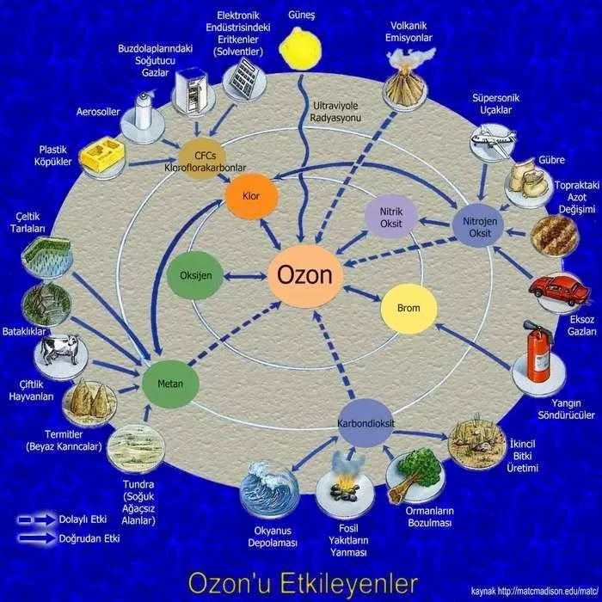
Atmosferdeki stratosfer içinde ozon dinamik bir denge içinde doğal proseslerle (süreçler) sürekli olarak oluşmakta ve tahrip olmaktadır. Ancak yer yüzeyinden atmosfere yayılan pek çok kaynak gaz, ozonu yok eden bazı kimyasal maddelerin artmasına neden olmakta ve bu maddeler de havanın oksijeni ile reaksiyona girerek ozonun tahribine yol açmaktadırlar.

Slide 22
1.4.2.Hayvan ve Bitkilere Etkileri
Kirli hava, insanlara yaptığı zararlı etkiyi hayvanlara ve bitkilere de benzeri şekilde yapmaktadır.
Kirli hava gözeneklerden girerek bitkilerin solunumunu engeller. Buna bağlı olarak fotosentez yavaşlar ve bunun sonucu olarak da tarım ürünlerinde sararma ve verim düşüklüğü görülür. Bilhassa kükürtdioksit, tahıllara çok zarar verir, ağaçların yapraklarında renkte bozulma, renkte bozulma, ileri devrede kurumalara bile sebep olabilir.
Farklı yağış sistemleri tarım alanlarının değişmesine neden olacak ve kuraklık artan yerde tarım azalmasına yol açmaktadır.
Bitki ve hayvanların yaşam alanlarında değişiklikler meydana gelebilmektedir ve bu da bazı bitki ve hayvan popülasyonlarında azalmaya neden olmaktadır.
Hayvanlar da hava kirliliğinden insanlar gibi olumsuz yönde etkilenir. Solunum ve cilt rahatsızlıkları yanında hayvanlarda et ve süt veriminde düşüşler gözlenmiştir.

Slide 23
Hava Kirliliğini Önleme Çalışmaları
Bütün problemlerin çözümünde olduğu gibi hava kirliliğinin çözümünde de öncelikle eğitime ağırlık verilmeli, çevre eğitimi dersleri okutulmalı ve halk da bu konuda çeşitli yollarla bilinçlendirilmelidir.
Evleri ısıtmak için yüksek kalorili kömürler kullanılmalı, kalorisi düşük olan ve havayı daha çok kirleten kaçak kömür kullanımı engellenmeli,
Her yıl evlerin bacaları ve soba boruları temizlenmeli,
Evlerin pencere, kapı ve çatıların izolasyonuna önem verilmeli,
Kullanılan sobaların TSE belgeli olmasına dikkat edilmeli,
Yeni yerleşim yerlerinde merkezi ısıtma sistemleri kullanılmalı,
Yeşil alanlar arttırılmalı, imar planlarındaki hava kirliliğini azaltıcı tedbirler uygulamaya konulmalı,
Bununla birlikte kaliteli yakıt kullanımı (is ve duman oranı az ) teşvik edilip, desteklenmeli, imkânlar ölçüsünde ısınmada fosil yakıtlardan uzaklaşılmalı, doğal gaz, elektrik, güneş enerjisi. vb. alternatif yollara ağırlık verilmelidir.

Slide 24
Yakıcıların eğitimi sağlanmalıdır.
Kalorifer ve doğalgaz kazanlarının periyodik olarak bakımı yapılmalı,
Egzoz gazlarının kontrolü için tedbirler alınmalı, filtre zorunluluğu getirilmelidir.
Toplu taşım araçları yaygınlaştırılmalı,
Endüstri kuruluşlarının bacaları da yüksek olmalı ayrıca modern imkânlardan faydalanılıp filtre taktırılmalıdır.
Hava kirliliği ölçümleri her yerleşim biriminde düzenli ve sürekli olarak yapılmalıdır.
Konuyla ilgili teşkilatlanmalar ve uluslararası ilişkiler hızlandırılmalı
Bu konuda yasal tedbirler alınmalı, kanun ve yönetmeliklere uymayanlar titizlikle izlenip, gerekli cezalarla (para, hapis vb.) cezalandırılarak çevre ve insan sağlığı korunmalıdır.

Slide 25
Biz ne yapalım?
Ampulünüzü değiştirin.
Standart akkor ampulünüzü tasarruf ampulü ile değiştirin yılda 75 kg karbondioksit tasarrufu sağlayın.
Daha az araba kullanın.
Daha sık yürüyün, bisiklet kullanın ve toplu taşıma araçlarından daha fazla yararlanın.
Lastiklerinizi kontrol edin.
Düzgün şişirilmiş lastiklerle litre başına aldığınız yol %3 oranında artacaktır. Her 4 litre benzin tasarrufu 10 kg karbondioksiti atmosferimizden uzak tutar.

Slide 26
Biz ne yapalım?
Ambalajları fazla olan ürünlerden kaçının.
Çöpünüzü %10 oranında azaltarak 600 kg karbondioksit tasarrufu yapabilirsiniz.
Bir ağaç dikin.
Bir ağaç ömrü boyunca 1 ton karbondioksit emer.

